Slide 1
Classificazione dei (Serious) Games
2020-1-UK01-KA201-079177
Games-Based Learning & Gamification in 3D Virtual Learning Environments

Slide 2
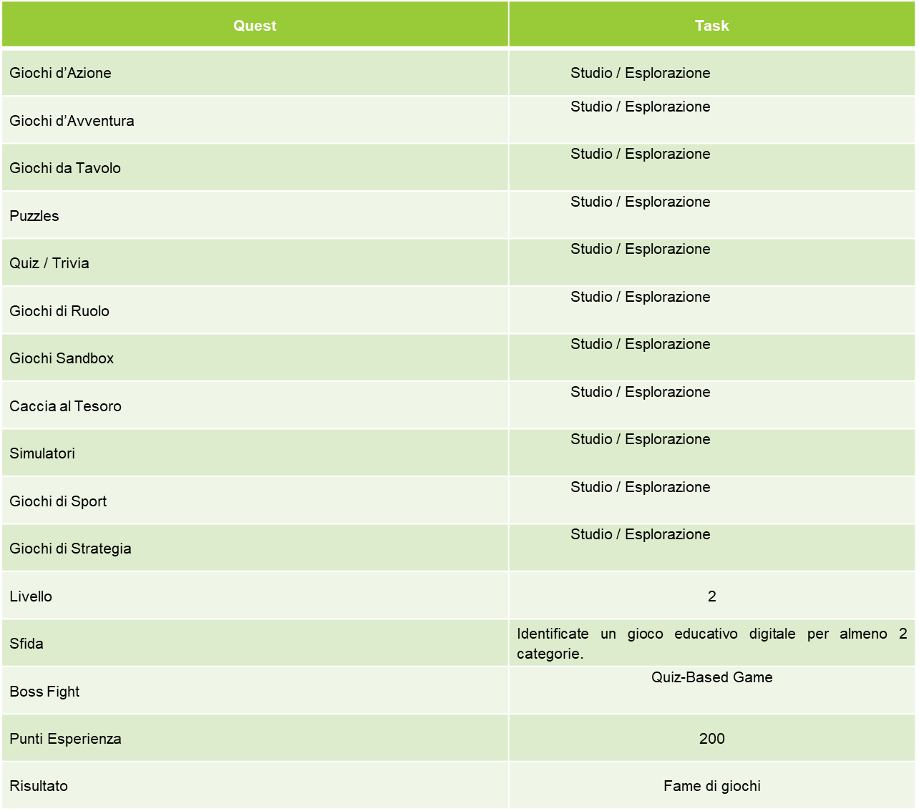
PANORAMICA DI QUESTLINE
Classificazione dei (Serious) Games

Slide 3
DESCRIZIONE DI QUESTLINE
Highlights
Giochi diversi si rivolgono a persone diverse.
I ricercatori hanno ampiamente classificato i giochi digitali in termini di:
Genere: Drammatico, Crimine, Fantasy, Horror, Mistero, Fantascienza, Guerra e spionaggio
Tipo: Azione, Avventura, Puzzle, Gioco di ruolo, Simulazioni, Sport, Strategia
I giochi moderni (educativi) prendono il meglio di "tutti i mondi" e li incorporano in una raccolta completamente divertente di meccaniche di gioco e convenzioni di narrazione.
La scelta del tipo di gioco appropriato per scopi educativi dipende dal contenuto da apprendere e / o dai processi mentali da sviluppare.

Slide 4
GIOCHI D'AZIONE
Informativo
Nei 'Giochi d'Azione' il giocatore controlla una personalità digitale (avatar), attraverso la quale assume il ruolo di un protagonista, che è chiamato a completare una missione specifica o a raggiungere un obiettivo specifico.
Poiché le abilità senso-motorie prevalgono sulle abilità cognitive, i giocatori, mentre raggiungono gli obiettivi di gioco, possono affrontare pericoli imprevisti, insidie e / o gestire dilemmi, inquadrati in diversi tipi di attività (ad esempio, esplorazione, corse, sparatorie) - che di solito richiedono l'esecuzione di sequenze d'azione a breve termine.
Quando si tratta di giochi d'azione educativi, gli studenti sono chiamati a utilizzare le loro capacità di pensiero comuni per progredire attraverso diversi livelli e, infine, completare il gioco.

Slide 5
GIOCHI DI AVVENTURA
Informativo
I "giochi di avventura" hanno un gameplay più riflessivo, dispiegato attraverso una serie di trame adattive (trame), che mira a suscitare la stimolazione mentale dei giocatori.
Poiché i giochi di avventura sono guidati dalla narrazione, l'enfasi è data allo sviluppo del personaggio (crescita personale ed emotiva) piuttosto che all'acquisizione di nuovi poteri o abilità che influenzano il gameplay.
Nei giochi di avventura educativi, gli studenti sono tenuti ad applicare le loro capacità di risoluzione dei problemi per raccogliere e combinare informazioni o oggetti necessari per risolvere il mistero principale della trama.
Il contesto della trama (ad esempio, l'ambiente di base, il tema della trama, i personaggi coinvolti) è solitamente adattato o allineato con l'argomento oggetto di indagine (ad esempio, matematica, fisica, biologia, linguaggio).

Slide 6
GIOCHI DA TAVOLO
Informativo
I "giochi da tavolo" sono considerati una delle prime forme di intrattenimento.
Coinvolgono contatori spostati o posizionati su una superficie pre-contrassegnata (tabellone da gioco) secondo una serie di regole (ad esempio, possibili mosse) e restrizioni (ad esempio, numero di giocatori).
Come regola generale, i giochi da tavolo possono essere suddivisi in tre categorie: (a) giochi di guerra, (b) giochi di razza e (c) giochi di allineamento.
Alcuni giochi da tavolo sono basati sulla pura strategia, ma molti contengono un elemento di casualità, e alcuni sono puramente casuali, senza alcun elemento di abilità.
I giochi da tavolo educativi possono aiutare gli studenti a sviluppare le loro capacità logiche (ad esempio, sequenziamento dei modelli, corrispondenza) e pensiero critico (ad esempio, analisi e interpretazione delle informazioni, processo decisionale) oltre alle cosiddette "soft skills" (ad esempio, comunicazione, negoziazione, lavoro di squadra / cooperazione) in quanto richiedono due o più persone che si uniscono al gioco.

Slide 7
PUZZLES
Informativo
Un 'Puzzle' è un compito enigmatico o confuso, con connotazioni di misteriosità, che deve essere risolto.
Può essere una domanda o un problema volutamente reso abbastanza enigmatico da ingarbugliare la mente e mettere alla prova il proprio ingegno.
I puzzle sono ampiamente classificati in considerazione del loro tipo (ad esempio, criptico, logico, matematico, trivia, indovinare il modello di parole, indovinelli, meccanico) e livello di difficoltà (cioè la complessità delle tecniche necessarie per raggiungere una soluzione).
Quando si tratta di puzzle educativi, gli studenti possono sviluppare un'ampia varietà di competenze che vanno dalle abilità fisiche (ad esempio, coordinazione occhio-mano, capacità motorie grossolane, abilità motorie fini) e abilità cognitive (ad esempio, riconoscimento della forma, allenamento della memoria, risoluzione dei problemi) al miglioramento dell'intelligenza emotiva (ad esempio, definizione di obiettivi, persistenza).

Slide 8
QUIZ / TRIVIA
Informativo
‘Quiz' è un tipo di gioco in cui i partecipanti mettono alla prova le loro conoscenze accademiche rispondendo a domande su diversi argomenti.
Un gioco o competizione "Trivia" è una sottocategoria di "quiz", di solito organizzata come parte di concorsi, in cui i partecipanti devono ottenere il maggior numero possibile di risposte corrette su fatti significativi di storia, cultura, arte e scienza per vincere.
Nel contesto della più ampia evoluzione dell'apprendimento personalizzato, i quiz adattivi hanno guadagnato terreno significativo come meccanismo per mantenere gli studenti motivati e impegnati nei propri progressi di apprendimento durante il periodo di insegnamento.
Dal punto di vista pedagogico, i quiz educativi consentono agli studenti di acquisire conoscenze costruendo associazioni tra concetti diversi e acquisire competenze eseguendo azioni progressivamente complesse.

Slide 9
GIOCHI DI RUOLO
Informativo
Nei "giochi di ruolo" i giocatori si impegnano in un ricco scenario narrativo attraverso il quale assumono ruoli diversi e si immergono nella situazione del personaggio.
I giocatori progrediscono attraverso la narrativa del gioco attraverso una varietà di missioni e competendo con o contro altri giocatori.
Il successo dei giocatori dipende dal processo decisionale strutturato e dall'accuratezza di recitare il loro ruolo quando si impegnano nelle varie sfide / compiti.
I giochi di ruolo educativi favoriscono l'acquisizione di competenze relative al curriculum e facilitano ulteriormente lo sviluppo delle abilità sociali e intellettuali.
Affinché tali scenari gamificati abbiano successo, si consiglia una sessione di debriefing formalizzata in modo da consentire agli studenti (giocatori) di riflettere sull'esperienza di gioco e discutere le abilità utilizzate per superare le sfide presentate.

Slide 10
GIOCHI SANDBOX
Informativo
Il termine "Sandbox Game" deriva da un'analogia con i bambini che giocano in una sandbox (cioè, un'area quadrata piena di sabbia dove i bambini possono creare tutto ciò che desiderano al suo interno).
In contrasto con i giochi tradizionali, che hanno una narrativa e obiettivi predeterminati, i giochi sandbox offrono agli utenti la libertà di creare il gameplay emergente dalla loro creatività e immaginazione.
L'elemento di gioco libero e l'aspetto di elevata scalabilità che tali ambienti artificiali offrono, offrono molteplici vantaggi agli utenti, tra cui la spinta al processo decisionale, il miglioramento dell'autocontrollo e lo sviluppo delle capacità creative.
Come aiuto educativo, le sandbox forniscono terreno fertile per lo svolgimento di varie attività allineate ai principi dell'approccio costruttivismo (sociale) (ad esempio, Project-/Problem-Based Learning).

Slide 11
CACCIA AL TESORO
Informativo
Nelle cacce al tesoro ai giocatori viene presentata una serie di sfide, la cui soluzione fornisce indizi e requisiti per le missioni successive, oppure ricevono un elenco di azioni che devono essere eseguite (ad esempio, scoperta di oggetti, raccolta di oggetti).
La diversità nel gameplay definisce gli obiettivi di ogni gioco.
Nelle cacce al tesoro, l'obiettivo principale è quello di risolvere gli indizi criptici e completare la missione finale che porta a un grande premio (il "tesoro"), oppure, ogni compito completato vale un certo numero di punti e quindi, alla fine del gioco, la squadra con il maggior numero di punti viene nominata vincitrice.
Indipendentemente dalla versione scelta, il potenziale educativo è infinito in quanto consente agli studenti di esercitare sia il corpo che la mente.

Slide 12
SIMULATORI
Informativo
Un "simulatore" è un ambiente generato dal computer (artificiale) utilizzato per creare una versione virtuale di un sistema del mondo reale o un modello ipotetico.
Il termine "micromondi" si riferisce all'applicazione educativa di simulatori o, altrimenti, al "mondo" in cui gli studenti sono collocati dall'insegnante per scopi didattici, formativi o di sperimentazione.
L'elevato realismo visivo e l'alto grado di libertà (tentativi ed errori) che i simulatori offrono:
facilitano la dimostrazione di concetti astratti, promuovono la partecipazione attiva degli studenti a compiti che comportano rischi troppo elevati o sopportano costi operativi proibitivi nel mondo reale, e consentono agli studenti di costruire una profonda comprensione dei concetti chiave in esame senza un impatto significativo sull'esperienza di apprendimento.

Slide 13
GIOCHI DI SPORT
Informativo
Il genere "Sports Games" è uno dei generi più antichi nella storia dei giochi.
I giochi sportivi elettronici simulano la pratica di sport reali, inclusa l'impostazione contestuale e la configurazione del gameplay.
Allineati alla natura competitiva degli sport, i giochi sportivi in rete (online) di solito mostrano un tabellone o una classifica per tracciare e illustrare quanto bene i giocatori si sono comportati.
Dal punto di vista educativo, i giochi sportivi elettronici possono essere utilizzati per insegnare agli studenti le caratteristiche particolari di uno sport (ad esempio, le regole, l'attrezzatura richiesta) o come mezzo per incorporare compiti educativi in essi (ad esempio, esercizi relativi a materie specifiche).
In entrambi i casi, l'impegno con i giochi sportivi favorisce lo sviluppo sia delle capacità motorie che delle abilità cognitive.

Slide 14
GIOCHI DI STRATEGIA
Informativo
I "giochi di strategia" sono considerati discendenti dei giochi di guerra in quanto enfatizzano le abilità tattiche e le abilità logiche dei giocatori per raggiungere la vittoria, mentre l'elemento del caso ha un impatto minimo o nullo.
I giochi di strategia di solito comportano una grande quantità di esplorazione e gestione dell'economia che si svolge nel contesto di diversi temi storici, eventi e ambientazioni.
Nonostante l'ampia adozione di giochi strategici nell'educazione e nell'addestramento militare, gli sforzi per incorporare tali giochi nel curriculum di istruzione formale sono limitati e scarsi.
Tuttavia, dopo aver considerato che la crescita intellettuale è tra i vantaggi più notevoli che i giochi di strategia (digitali) possono facilitare, la necessità di integrare tali approcci educativi alternativi diventa evidente.

